Slide 1
Aplicação Gestão de Clientes

Slide 2
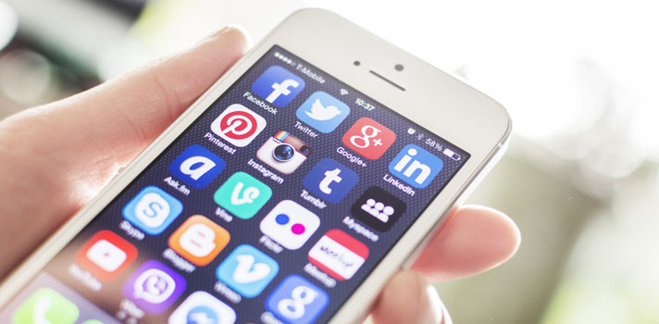
Problemática?? Como Cuidar + dos clientes?
Sistema de gestão automática de clientes, APLICAÇÃO

Slide 3
Registo Profissional (PT)
Nome
Área de intervenção (Zona)
Local/locais de trabalho
Logotipo
Login Facebook por exemplo

Slide 4
Aplicação “Life-edit”:
Serviços de Bem-estar
Personal Trainer, Nutrição, Fisioterapia, Coaching, Massagem e estética, moda
Outros serviços
Outros prestadores de serviços, mecanica, cozinheiro, contabilista

Slide 5
Personal Trainer
Dados do cliente
Questionário Inicial
Avaliação Física c/relatório
Plano de Treino ?

Slide 6
Dados clientes:
Clube (selecção por clube);
Nome;
Data nascimento;
Morada (selecção por zona);
Profissão;
TLM;
Mail;

Slide 7
Questionário Inicial (prático tal como no plano que levou, mas por esta ordem):
Experiencia Treino (sim/não + espaço em aberto);
Patologias Cardiacas (sim/não, em aberto);
Tensão arterial (sim/não, em aberto);
Colesterol (sim/não, em branco);
Patologias Respiratória (sim/não, em aberto);
Fumador (sim/não, em aberto);
Patologias osteo-articulares (sim/não, em aberto);
Histório Saúde Familiar (sim/não, em aberto);
Medicação (sim/não, em aberto);
Outros (espaço em aberto para outras anotações)

Slide 8
Avaliação Física:
Data_ter várias opções de alertas, como predefinição estas duas sempre 15 dias/45 dias, dps pode anular este alerta, modificar ou acrescentar
Idade Automática;
Tensão arterial – tirar valores;
Perimetro (escolher Abd, Anca, Cintura, Peito, Braço);
Altura;
Peso, MG, MM,IMC,TBW, METB, GV, IM (Gráfico);
Teste Mobilidade (em aberto);
Teste de Resistência – predifinição 10’ c/ espaço para anotação (Gráfico) + espaço em branco para observações
Teste Força - predifinição 1’ Squat, extensões, elevações e abd c/anotação (Gráfico) + espaço em branco para observações
Conclusão, espaço em branco.

Slide 9
Sistema de Alertas automáticos e outras funcionalidades:
Aniversário (telefonema, mensagem ou mail);
Datas comemorativas*
Mail boas-vindas com relatório de AF;
Alerta 2 semanas de treino (já falei, enviar mail ou tlm);
Alerta 6 semanas de treino (já falei, tem faltado → adiar + 2/3s, renovação do plano via email ou tlm)
Gerar novos alertas a cada renovação
Cada mail poderá ser pre-definido e guardado por cada profissional a sua maneira

Slide 10
Datas comemorativas*:
O profissional poderá acrescentar uma data para ele importante de comemorar com toda a sua base de dados.
Por base terá:
11 janeiro – dia internacional do obrigado
18 janeiro – dia internacional do riso
4 fevereiro – dia mundial da luta contra o cancro
7 março – dia internacional da mulher
20 março – dia internacional da felicidade
6 abril – dia internacional da atividade fisica
7 abril – dia mundial da saúde
29 abril – dia mundial da dança
17 Maio – dia mundial da hipertensão
21 Maio – dia nacional da luta contra a obesidade
29 Maio – dia internacional do brincar
1 junho – dia mundial da criança

Slide 11
Datas comemorativas*:
18 junho – dia internacional do pic-nic
21 junho – dia mundial do yoga
20 julho – dia do amigo
16 outubro – dia mundial da alimentação
20 outubro – dia mundial da osteoporose
29 outubro – dia mundial do avc
30 outubro – dia nacional de prevenção do cancro da mama
8 novembro – dia europeu da alimentação e da cozinha saudaveis
14 novembro – dia mundial da diabetes

